Slide 1



Slide 2

mgr inż. Michał Wróbel – opiekun projektu, klient grupy
Patryk Jar – programista, tester
Michał Jędrusiak – kierownik grupy, programista, tester
Michał Sokołowski – programista, tester
Katarzyna Tyl – analityk, tester, programista
Michał Wojtowicz – analityk, tester, programista

Slide 3

System mający na celu usprawnienie prac związanych z przygotowaniem egzaminu sprawdzianu, klasówki itp.. Zawiera on zarówno dystrybucję odpowiedzialną za przygotowanie arkusza egzaminu jak również dystrybucje odpowiedzialne ze przeprowadzenie egzaminu

Slide 4

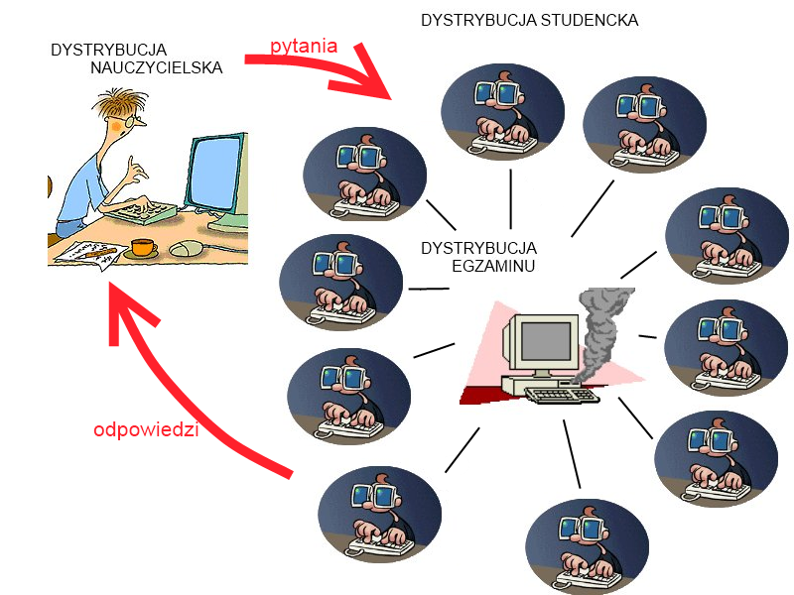


Slide 5

Generowanie losowych egzaminów
Skrócenie czasu sprawdzania egzaminu.
Zmniejszenie czasu wytwarzania egzaminu.
Generowanie statystyk.
Pewność studenta o poprawności weryfikacji zadań.
Przeprowadzanie egzaminów poprzez sieć.
Możliwość eksportu egzaminów w różnych wersjach do pliku pdf.
Możliwość wielokrotnego wykorzystania egzaminu.

Slide 6

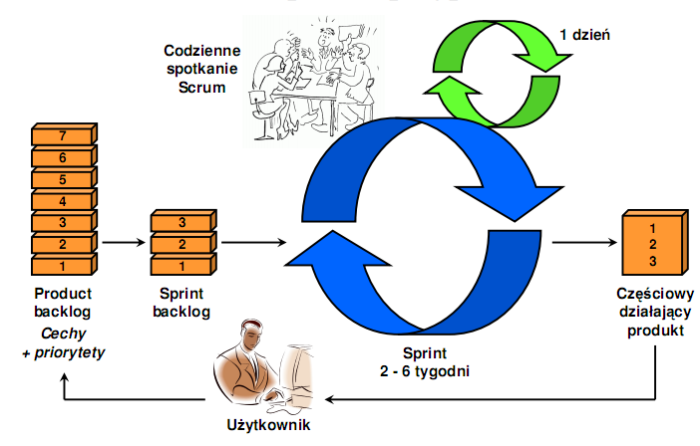

Slide 7



Slide 8

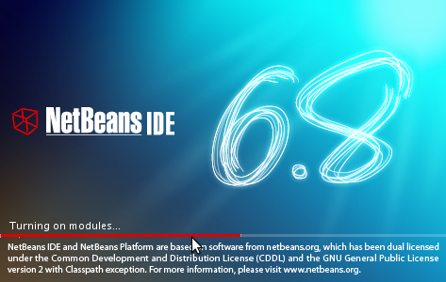

Slide 9

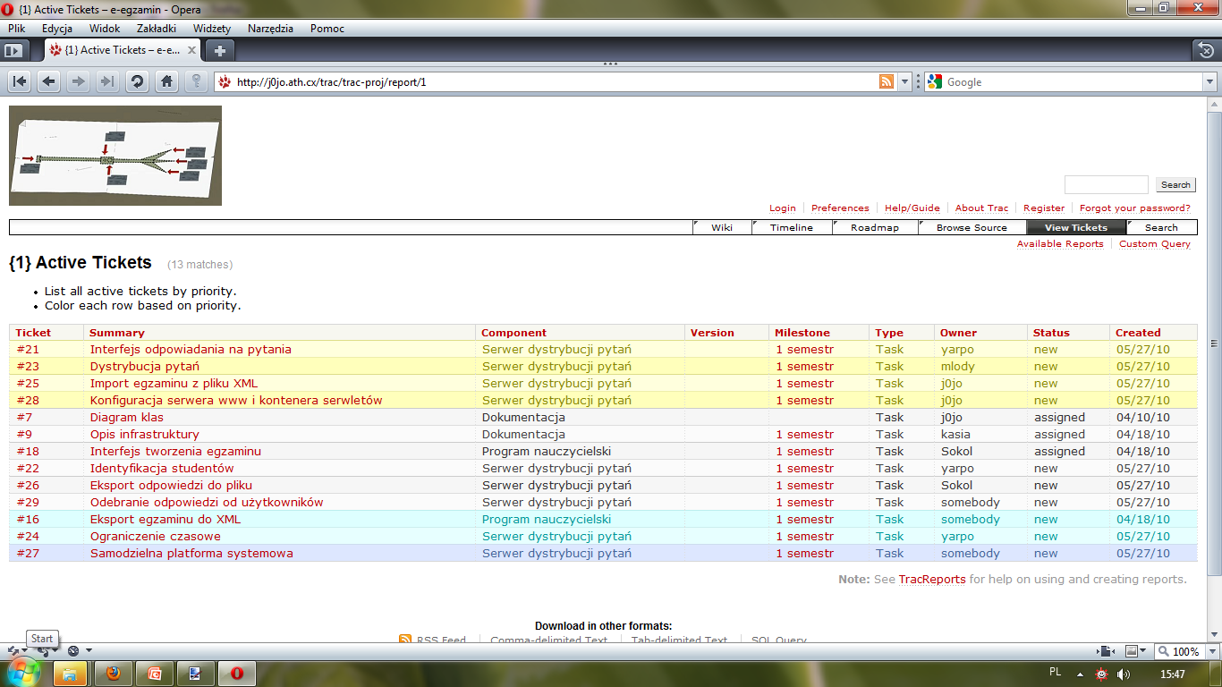

Slide 10

Katedralny svn - svn używany do umieszczania końcowych efektów każdego sprintu
https://loqi89.eti.pg.gda.pl/svn/pg/12kiop10/dystrybucja/
Własny svn - używany do bieżących zmian, zintegrowany z Trac
http://j0jo.ath.cx/trac/trac-proj/svn

Slide 11




Forum
Skype
Poczta

Slide 12

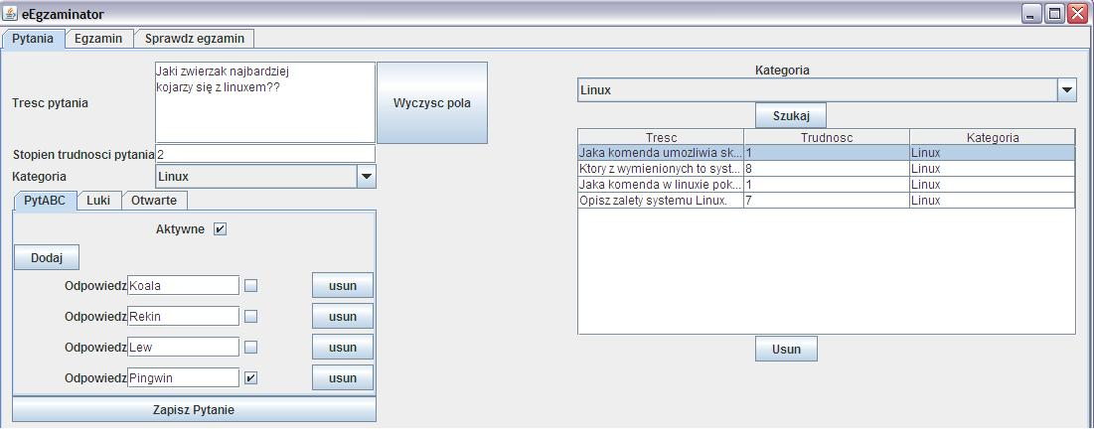

Slide 13

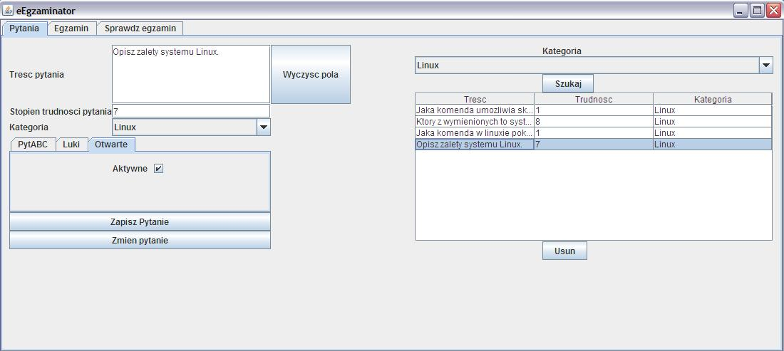

Slide 14

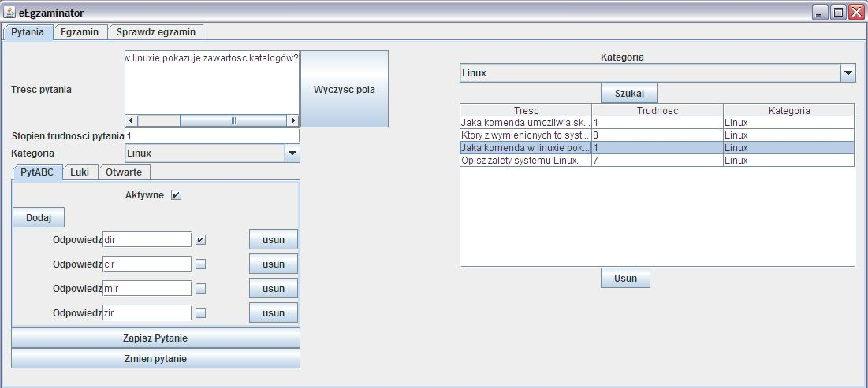

Slide 15

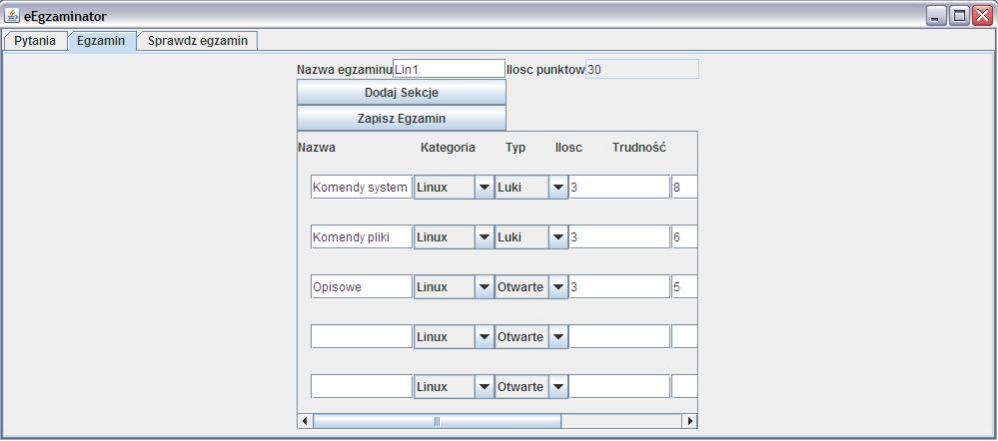

Slide 16

2-3 sprinty
wakacyjna refaktoryzacja, uzupełnienie dokumentacji, dopracowanie projektu
stworzenie stanowiska dla studenta
stworzenie serwera egzaminu

Slide 17

rezygnacja z notacji węgierskiej
spotkania z klientem, ustalanie kompromisów w spornych kwestiach natury programistyczno projektowej;
zmiana sposobu korzystania z svn
lepsza umiejętność wykorzystania svn
zwiększenie umiejętności zbierania wymagań od klienta

Slide 18


